Slide 1
Estudando para o Enem de forma invertida
EEEFM.Coronel Gomes de Oliveira
Nome : Alana da Trindade Ribeiro
Turma:1N01
Professor: Lucas Xavier
Cinemática
Questão do Enem 59 de 1998

Slide 2
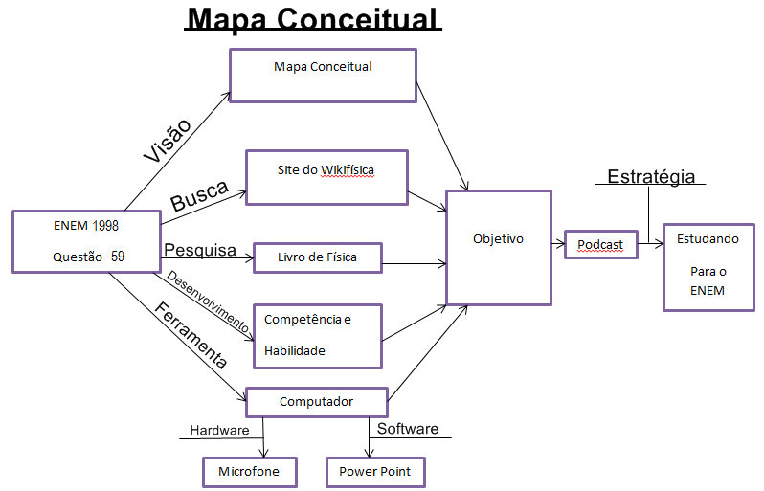

Slide 3
Competência e Habilidade
I - Dominar a norma culta da Língua Portuguesa e fazer uso das linguagens matemática, artística e científica
H16 - Relacionar informações apresentadas em diferentes formas de linguagem e representação usadas nas Ciências, como texto discursivo, gráficos, tabelas, relações matemáticas ou linguagem simbólica

Slide 4
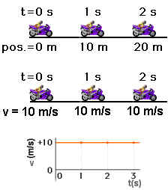
Movimento uniforme (M.U)

Slide 5
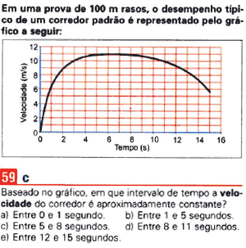
Questão do Enem 59 de 1998

